Slide 1
CORDAPP IOU
EXTENSÃO DA APLICAÇÃO

Slide 2
Vamos construir :
State
Contract
Flow
Testes
API
O que vamos fazer nesta aula?
Estender o projeto IOU para que seja possível realizar pagamento das dívidas.
É necessário permitir o pagamento parcial da dívida.

Slide 3
Nesta aula iremos propor alguns desafios, será dado um tempo para que vocês tentem resolver sozinhos e após isso vamos demonstrar uma das possíveis soluções

Slide 4
Após o término do tempo iremos discutir a solução e propor um novo desafio.
No roteiro da Aula 3, temos o passo a passo para a resolução dos desafios.

Slide 5
Abrir o arquivo IOUState
Adicionar a variável paymentValue do tipo Int para armazenar o valor que já foi pago
Inicializar a variável paymentValue com o valor 0 (zero).
Desafio 1
Adequar o State para pagamentos Parciais

Slide 6
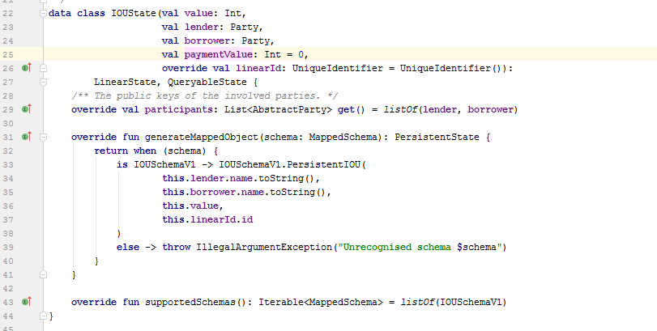

Slide 7
Abrir o arquivo IOUContract
Garantir que quando estamos executando o comando Create, a variável paymentValue deve estar zerada.
Desafio 2
Adequar as validações de Create do Contract

Slide 8
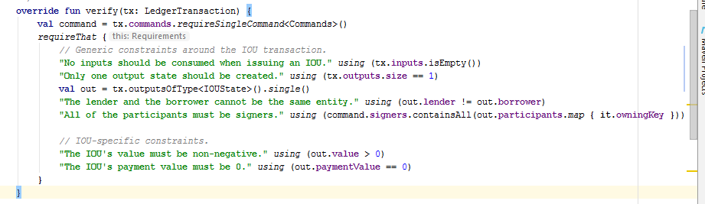

Slide 9
Abrir o arquivo IOUContract
Criar o comando Pay abaixo do comando Create
Verificar se o comando recebido na transação é Commands ao invés de Commands.Create
Quando a variável command for do tipo Create executar as validações específicas para criação
Quando a variável command for do tipo Pay executar as validações específicas para pagamento.
Desafio 3
Permitir que o contrato receba Pagamentos além da criação de Dívidas

Slide 10
Abrir o arquivo IOUContract
Criar o comando Pay abaixo do comando Create
Verificar se o comando recebido na transação é Commands ao invés de Commands.Create
Quando a variável command for do tipo Create executar as validações específicas para criação
Quando a variável command for do tipo Pay executar as validações específicas para pagamento.
Desafio 3
Permitir que o contrato receba Pagamentos além da criação de Dívidas

Slide 11
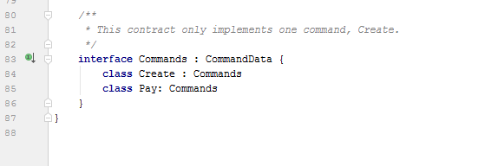

Slide 12
Abrir o arquivo IOUContract
Criar o comando Pay abaixo do comando Create
Verificar se o comando recebido na transação é Commands ao invés de Commands.Create
Quando a variável command for do tipo Create executar as validações específicas para criação
Quando a variável command for do tipo Pay executar as validações específicas para pagamento.
Desafio 3
Permitir que o contrato receba Pagamentos além da criação de Dívidas

Slide 13
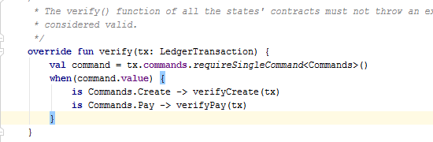

Slide 15
Abrir o arquivo IOUContract
Criar o comando Pay abaixo do comando Create
Verificar se o comando recebido na transação é Commands ao invés de Commands.Create
Quando a variável command for do tipo Create executar as validações específicas para criação
Quando a variável command for do tipo Pay executar as validações específicas para pagamento.
Desafio 3
Permitir que o contrato receba Pagamentos além da criação de Dívidas

Slide 16
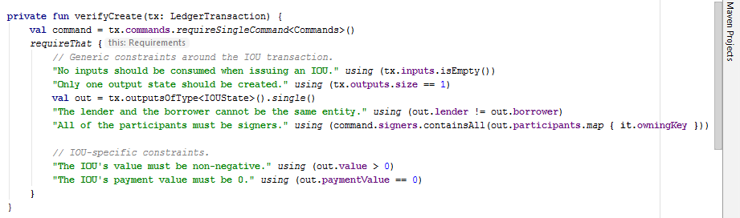

Slide 18
https://github.com/RodrigoBueno/cordapp-example-pay

Slide 19
Abrir o arquivo IOUContract
Criar o comando Pay abaixo do comando Create
Verificar se o comando recebido na transação é Commands ao invés de Commands.Create
Quando a variável command for do tipo Create executar as validações específicas para criação
Quando a variável command for do tipo Pay executar as validações específicas para pagamento.
Desafio 3
Permitir que o contrato receba Pagamentos além da criação de Dívidas

Slide 20
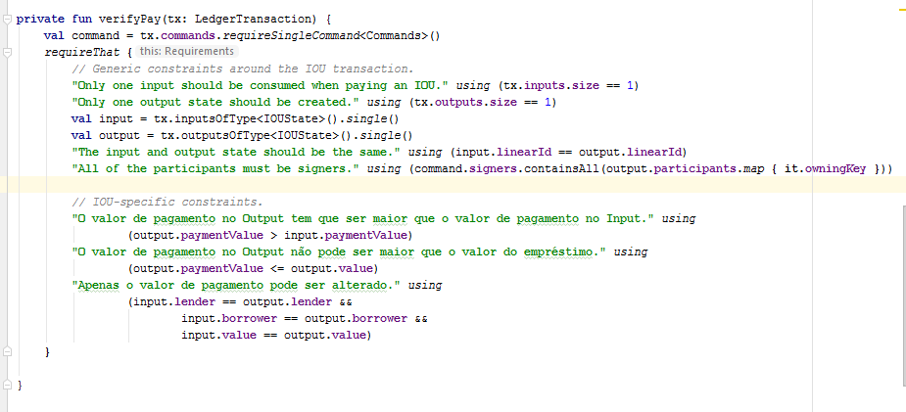

Slide 21
No pacote “com.example.flow” crie o arquivo “PayIOUFlow”
Utilize o layout da pagina 12 do roteiro da Aula 3 para construir o “PayIOUFlow”
O Initiator deve receber o ID do IOU que vai ser pago e o valor da pagamento.
O Initiator deve buscar o IOU no Vault com base no ID
Garanta que somente o Borrower pode pagar a dívida
O Initiator deve construir o novo State com base no State antigo
O Initiator deve criar uma transação com o State antigo como input e o State novo como output.
Utilizar o comando Pay do IOUContract
Assine a transação e colete a assinatura do Lender
Finalize a transação
Desafio 4
Construir o Flow de Pagamentos

Slide 22
No pacote “com.example.flow” crie o arquivo “PayIOUFlow”
Utilize o layout da pagina 12 do roteiro da Aula 3 para construir o “PayIOUFlow”
O Initiator deve receber o ID do IOU que vai ser pago e o valor da pagamento.
O Initiator deve buscar o IOU no Vault com base no ID
Garanta que somente o Borrower pode pagar a dívida
O Initiator deve construir o novo State com base no State antigo
O Initiator deve criar uma transação com o State antigo como input e o State novo como output.
Utilizar o comando Pay do IOUContract
Assine a transação e colete a assinatura do Lender
Finalize a transação
Desafio 4
Construir o Flow de Pagamentos

Slide 23
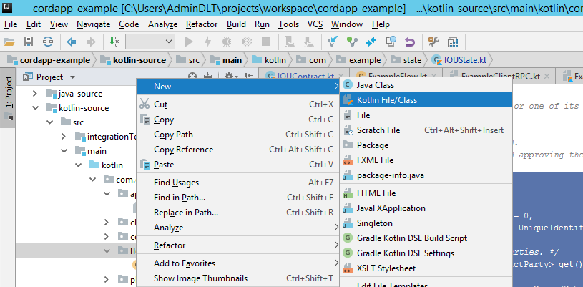

Slide 24
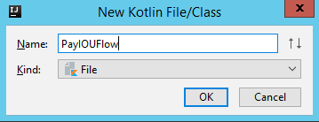

Slide 25
No pacote “com.example.flow” crie o arquivo “PayIOUFlow”
Utilize o layout da pagina 12 do roteiro da Aula 3 para construir o “PayIOUFlow”
O Initiator deve receber o ID do IOU que vai ser pago e o valor da pagamento.
O Initiator deve buscar o IOU no Vault com base no ID
Garanta que somente o Borrower pode pagar a dívida
O Initiator deve construir o novo State com base no State antigo
O Initiator deve criar uma transação com o State antigo como input e o State novo como output.
Utilizar o comando Pay do IOUContract
Assine a transação e colete a assinatura do Lender
Finalize a transação
Desafio 4
Construir o Flow de Pagamentos

Slide 26
object PayIOUFlow {
@InitiatingFlow
@StartableByRPC
class Initiator() : FlowLogic<SignedTransaction>() {
@Suspendable
override fun call(): SignedTransaction {
TODO()
}
}
@InitiatedBy(Initiator::class)
class Acceptor(val otherPartyFlow: FlowSession) : FlowLogic<SignedTransaction>() {
@Suspendable
override fun call(): SignedTransaction {
val signTransactionFlow = object : SignTransactionFlow(otherPartyFlow) {
override fun checkTransaction(stx: SignedTransaction) = requireThat {
TODO()
}
}
return subFlow(signTransactionFlow)
}
}
}

Slide 27
No pacote “com.example.flow” crie o arquivo “PayIOUFlow”
Utilize o layout da pagina 12 do roteiro da Aula 3 para construir o “PayIOUFlow”
O Initiator deve receber o ID do IOU que vai ser pago e o valor da pagamento.
O Initiator deve buscar o IOU no Vault com base no ID
Garanta que somente o Borrower pode pagar a dívida
O Initiator deve construir o novo State com base no State antigo
O Initiator deve criar uma transação com o State antigo como input e o State novo como output.
Utilizar o comando Pay do IOUContract
Assine a transação e colete a assinatura do Lender
Finalize a transação
Desafio 4
Construir o Flow de Pagamentos

Slide 28
object PayIOUFlow {
@InitiatingFlow
@StartableByRPC
class Initiator(val stateId: UUID, val paymentValue: Int) : FlowLogic<SignedTransaction>() {
@Suspendable
override fun call(): SignedTransaction {
TODO()
}
}
@InitiatedBy(Initiator::class)
class Acceptor(val otherPartyFlow: FlowSession) : FlowLogic<SignedTransaction>() {
@Suspendable
override fun call(): SignedTransaction {
val signTransactionFlow = object : SignTransactionFlow(otherPartyFlow) {
override fun checkTransaction(stx: SignedTransaction) = requireThat {
TODO()
}
}
return subFlow(signTransactionFlow)
}
}
}

Slide 29
No pacote “com.example.flow” crie o arquivo “PayIOUFlow”
Utilize o layout da pagina 12 do roteiro da Aula 3 para construir o “PayIOUFlow”
O Initiator deve receber o ID do IOU que vai ser pago e o valor da pagamento.
O Initiator deve buscar o IOU no Vault com base no ID
Garanta que somente o Borrower pode pagar a dívida
O Initiator deve construir o novo State com base no State antigo
O Initiator deve criar uma transação com o State antigo como input e o State novo como output.
Utilizar o comando Pay do IOUContract
Assine a transação e colete a assinatura do Lender
Finalize a transação
Desafio 4
Construir o Flow de Pagamentos

Slide 30
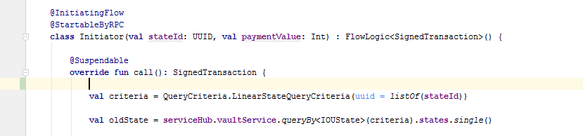

Slide 31
No Corda para se fazer queries, é necessário construir os critérios de seleção, utilizamos então as QueryCriterias. Para facilitar nossa vida, conseguimos consultar LinearStates diretamente por seu UUID.

Slide 32
No pacote “com.example.flow” crie o arquivo “PayIOUFlow”
Utilize o layout da pagina 12 do roteiro da Aula 3 para construir o “PayIOUFlow”
O Initiator deve receber o ID do IOU que vai ser pago e o valor da pagamento.
O Initiator deve buscar o IOU no Vault com base no ID
Garanta que somente o Borrower pode pagar a dívida
O Initiator deve construir o novo State com base no State antigo
O Initiator deve criar uma transação com o State antigo como input e o State novo como output.
Utilizar o comando Pay do IOUContract
Assine a transação e colete a assinatura do Lender
Finalize a transação
Desafio 4
Construir o Flow de Pagamentos

Slide 33
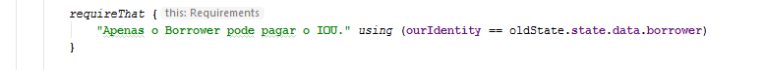

Slide 34
Você deve ter observado que o valor que se encontra no oldState é um “StateAndRef<IOUState>”. Este tipo, armazena, tanto o seu State, quanto a Referência do seu State dentro do Chain, com informações da Transação e informação da sua altura na chain deste State.

Slide 35
No pacote “com.example.flow” crie o arquivo “PayIOUFlow”
Utilize o layout da pagina 12 do roteiro da Aula 3 para construir o “PayIOUFlow”
O Initiator deve receber o ID do IOU que vai ser pago e o valor da pagamento.
O Initiator deve buscar o IOU no Vault com base no ID
Garanta que somente o Borrower pode pagar a dívida
O Initiator deve construir o novo State com base no State antigo
O Initiator deve criar uma transação com o State antigo como input e o State novo como output.
Utilizar o comando Pay do IOUContract
Assine a transação e colete a assinatura do Lender
Finalize a transação
Desafio 4
Construir o Flow de Pagamentos

Slide 36
val newState = oldState.state.data.copy(paymentValue = paymentValue)

Slide 37
A função copy, permite que você faça uma cópia de uma data class modificando apenas os valores que você deseja

Slide 38
No pacote “com.example.flow” crie o arquivo “PayIOUFlow”
Utilize o layout da pagina 12 do roteiro da Aula 3 para construir o “PayIOUFlow”
O Initiator deve receber o ID do IOU que vai ser pago e o valor da pagamento.
O Initiator deve buscar o IOU no Vault com base no ID
Garanta que somente o Borrower pode pagar a dívida
O Initiator deve construir o novo State com base no State antigo
O Initiator deve criar uma transação com o State antigo como input e o State novo como output.
Utilizar o comando Pay do IOUContract
Assine a transação e colete a assinatura do Lender
Finalize a transação
Desafio 4
Construir o Flow de Pagamentos

Slide 39
val command = Command(IOUContract.Commands.Pay(), newState.participants.map { it.owningKey })
val txBuilder = TransactionBuilder(notary)
.addInputState(oldState)
.addOutputState(newState, oldState.state.contract)
.addCommand(command)

Slide 40
val notary = oldState.state.notary
val command = Command(IOUContract.Commands.Pay(), newState.participants.map { it.owningKey })
val txBuilder = TransactionBuilder(notary)
.addInputState(oldState)
.addOutputState(newState, oldState.state.contract)
.addCommand(command)

Slide 41
Precisamos informar no comando, quais são as chaves públicas das pessoas que precisam assinar esta transação, para isso, pegamos todos os participantes das transações e acessamos o valor owningKey, que é a chave pública da pessoa

Slide 42
No pacote “com.example.flow” crie o arquivo “PayIOUFlow”
Utilize o layout da pagina 12 do roteiro da Aula 3 para construir o “PayIOUFlow”
O Initiator deve receber o ID do IOU que vai ser pago e o valor da pagamento.
O Initiator deve buscar o IOU no Vault com base no ID
Garanta que somente o Borrower pode pagar a dívida
O Initiator deve construir o novo State com base no State antigo
O Initiator deve criar uma transação com o State antigo como input e o State novo como output.
Utilizar o comando Pay do IOUContract
Assine a transação e colete a assinatura do Lender
Finalize a transação
Desafio 4
Construir o Flow de Pagamentos

Slide 43
txBuilder.verify(serviceHub)
val partSignedTx = serviceHub.signInitialTransaction(txBuilder)
val flowSession = initiateFlow(newState.lender)
val fullySignedTx = subFlow(CollectSignaturesFlow(partSignedTx, setOf(flowSession)))
return subFlow(FinalityFlow(fullySignedTx))

Slide 44
@InitiatingFlow
@StartableByRPC
class Initiator(val stateId: UUID, val paymentValue: Int) : FlowLogic<SignedTransaction>() {
@Suspendable
override fun call(): SignedTransaction {
val criteria = QueryCriteria.LinearStateQueryCriteria(uuid = listOf(stateId))
val oldState = serviceHub.vaultService.queryBy<IOUState>(criteria).states.single()
requireThat {
"Apenas o Borrower pode pagar o IOU." using (ourIdentity == oldState.state.data.borrower)
}
val notary = oldState.state.notary
val newState = oldState.state.data.copy(paymentValue = paymentValue)
val command = Command(IOUContract.Commands.Pay(), newState.participants.map { it.owningKey })
val txBuilder = TransactionBuilder(notary)
.addInputState(oldState)
.addOutputState(newState, oldState.state.contract)
.addCommand(command)
txBuilder.verify(serviceHub)
val partSignedTx = serviceHub.signInitialTransaction(txBuilder)
val flowSession = initiateFlow(newState.lender)
val fullySignedTx = subFlow(CollectSignaturesFlow(partSignedTx, setOf(flowSession)))
return subFlow(FinalityFlow(fullySignedTx))
}
}

Slide 45
Verifique se você é o Lender deste IOU
Adicione uma regra que não permita pagamento menor do que 50% do valor total da dívida
Adicione uma regra que não permita mais de um pagamento parcial do mesmo IOU
DICA: Necessário consultar no Vault do Acceptor o estado atual deste State para conseguir comparar com o output!
Desafio 5
Validar no Acceptor se a transação é válida

Slide 46
@InitiatedBy(Initiator::class)
class Acceptor(val otherPartyFlow: FlowSession) : FlowLogic<SignedTransaction>() {
@Suspendable
override fun call(): SignedTransaction {
val signTransactionFlow = object : SignTransactionFlow(otherPartyFlow) {
override fun checkTransaction(stx: SignedTransaction) = requireThat {
val output = stx.coreTransaction.outputsOfType<IOUState>().single()
"Eu devo ser o Lender deste IOU." using (output.lender == ourIdentity)
"Os pagamentos parciais precisam ser de no mínimo a metade da dívida." using
(output.paymentValue == output.value || output.paymentValue >= (output.value / 2))
val criteria = QueryCriteria.LinearStateQueryCriteria(linearId = listOf(output.linearId))
val input = serviceHub.vaultService.queryBy<IOUState>(criteria).states.single().state.data
"O pagamento total deve ser realizado." using
(output.paymentValue == output.value ||
(output.paymentValue != output.value && input.paymentValue != 0))
}
}
return subFlow(signTransactionFlow)
}
}

Slide 47
Antes do desafio 6 vamos dar uma olhada em como funcionam os testes em Corda
Feche o diretório “main” e abra a pasta “test -> kotlin -> com.example.flow”

Slide 48
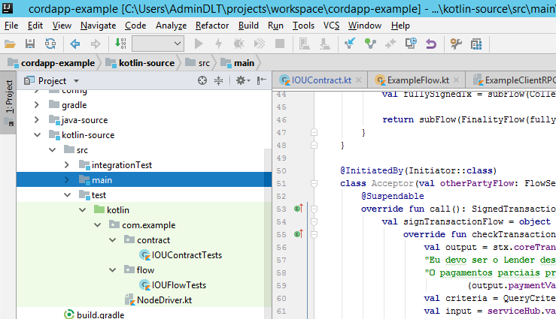

Slide 49
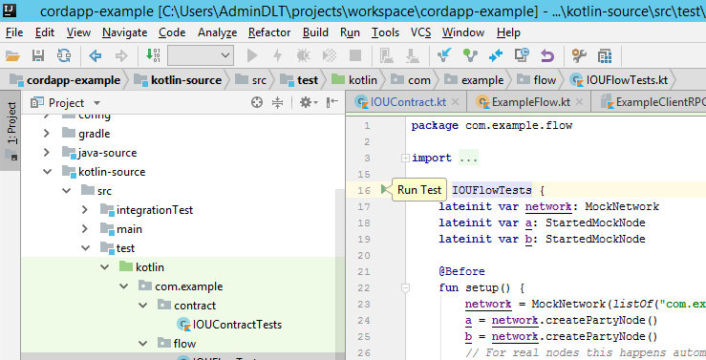

Slide 50
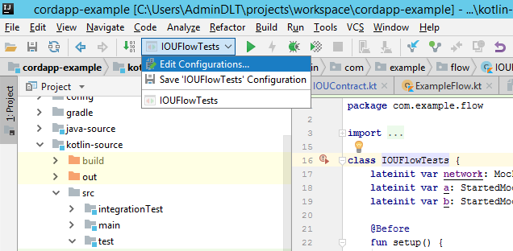

Slide 51
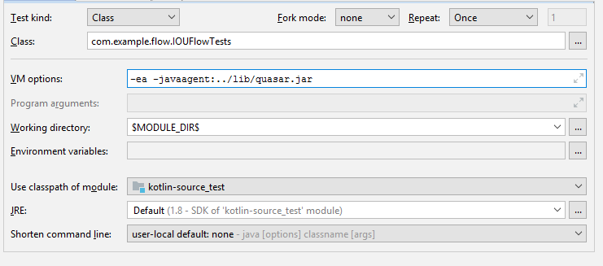

Slide 52
A primeira etapa do testes é construir nós mockados.
Depois é necessário inicializar os Acceptors, já que não estamos rodando em um nó Corda de verdade.
Testes

Slide 53
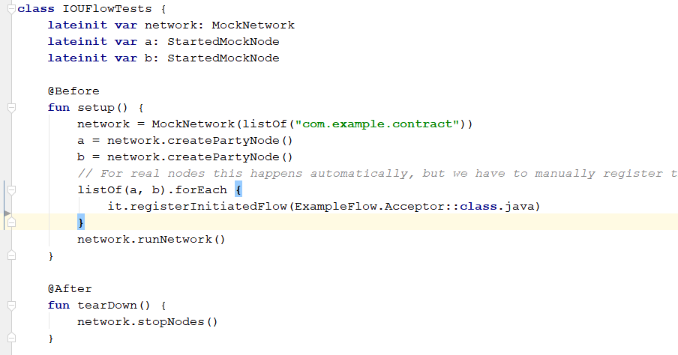

Slide 54
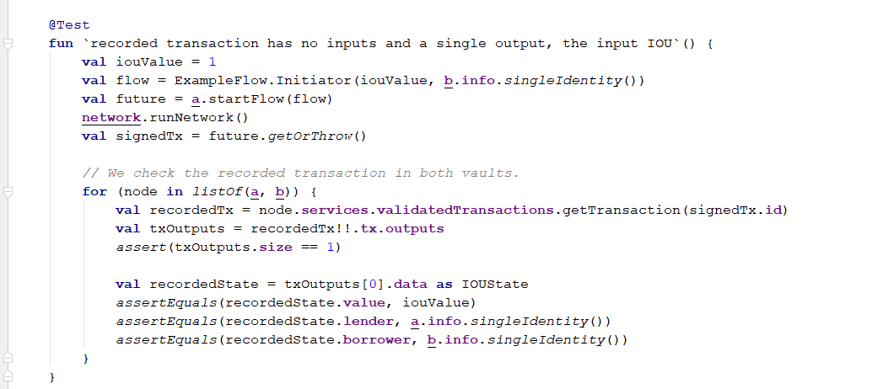

Slide 55
Acesse a pasta “test -> kotlin -> com.example.flow” e abra o arquivo IOUFlowTests
Ajuste o setup dos testes para que você possa executar o seu Flow, inicializado o PayIOUFlow.Acceptor em todos os nós
Crie um IOU para que possa ser feito o pagamento dele
Execute o seu flow passando o valor total
Verifique se a execução foi OK.
Desafio 6
Construir um Teste para este Flow

Slide 56
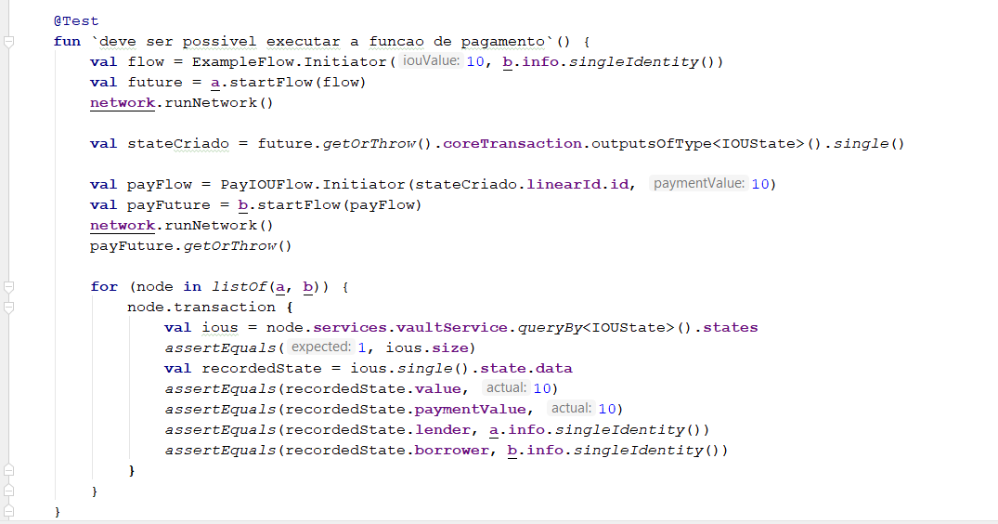

Slide 57
Construir um teste que garanta que o pagamento parcial está funcionando
Deve testar dois cenários
Conseguindo fazer um pagamento parcial e depois o pagamento total
Conseguindo fazer um pagamento parcial e depois não conseguindo fazer outro pagamento parcial
Desafios 8
https://github.com/RodrigoBueno/cordapp-example-pay

Slide 58
Acesse a pasta “main -> kotlin -> com.example.api” e abra o arquivo “ExampleApi.kt”
Crie a função payIOU, ela deve receber um parâmetro do tipo String com o nome “iouId” e um parâmetro do tipo Int com o nome “paymentValue”
Você deve checar se o valor de iouId é um UUID válido
Você deve checar se o valor de paymentValue é maior do que zero
Inicialize o seu PayIOUFlow passando os valores do iouId e o paymentValue
Desafio 7
Construir uma API para executar a função de pagamento

Slide 59
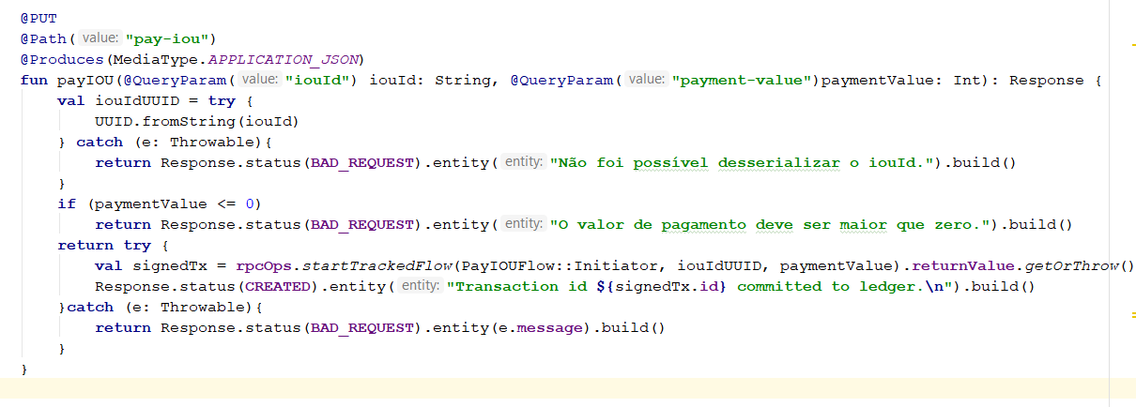

Slide 60
Construir um Flow que faça a transferência do IOU de um Lender para outro Lender
Deve contemplar um novo comando no Contrato chamado Transfer
Deve contemplar um novo Flow para acionar o comando Transfer
Deve contemplar uma nova API para acionar o Flow de Transfer
Deve contemplar um Teste para garantir que a função Transfer funciona
Desafios 9

Slide 61
Coloque uma data de vencimento no contrato e cobre juros caso esteja vencido o IOU
Permita trocar lender do IOU para que a dívida possa ser vendida para outra parte
Crie um modelo de parcelamento, quando todas as parcelas forem pagas, o State deve ser consumido
Desafios extras

